Slide 1
메인 페이지

Slide 2
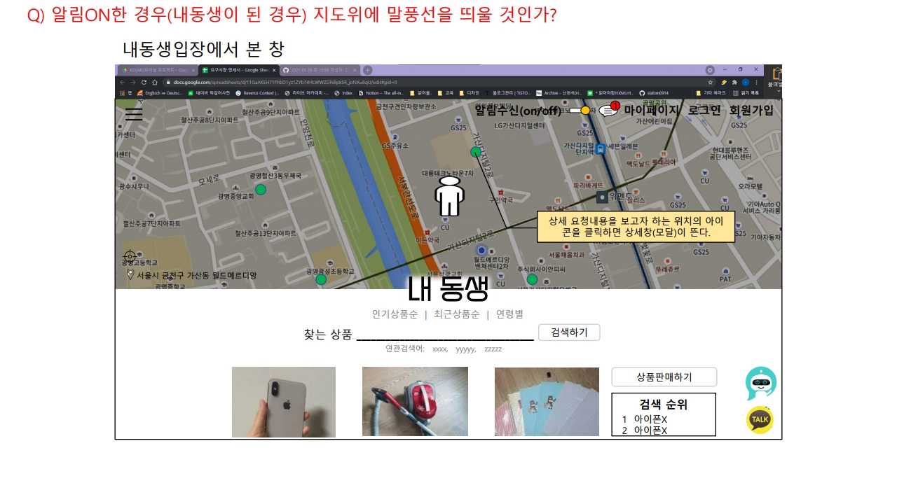
SELECT 상품정보 FROM 상품테이블
WHERE bm_title like ‘%검색어%’ ORDER BY bm_no desc
SELECT
INSERT INTO search_words(keyword,word_total,word_day)
VALUES(검색어, 1, 1)
SELECT 상품정보 FROM 상품테이블
WHERE bm_isSold=’F’ ORDER BY bm_like desc, bm_no desc
SELECT 상품정보 FROM 상품테이블
ORDER BY bm_no desc
SELECT 검색어 FROM search_words
ORDER BY word_day desc

Slide 3
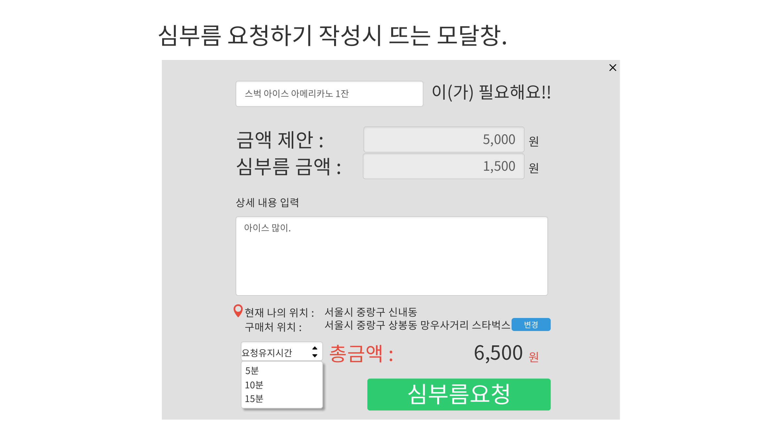
INSERT INTO errand VALUES (
(SELECT NVL((SELECT /*+index_desc(errand errand_no인덱스)*/ errand_no
FROM errand
WHERE rownum=1 AND errand_no> 0),0)+1 from dual)
, 배달물건, SYSDATE, 금액제안가격, 심부름 금액, 내용, 시간제한, 0)

Slide 4
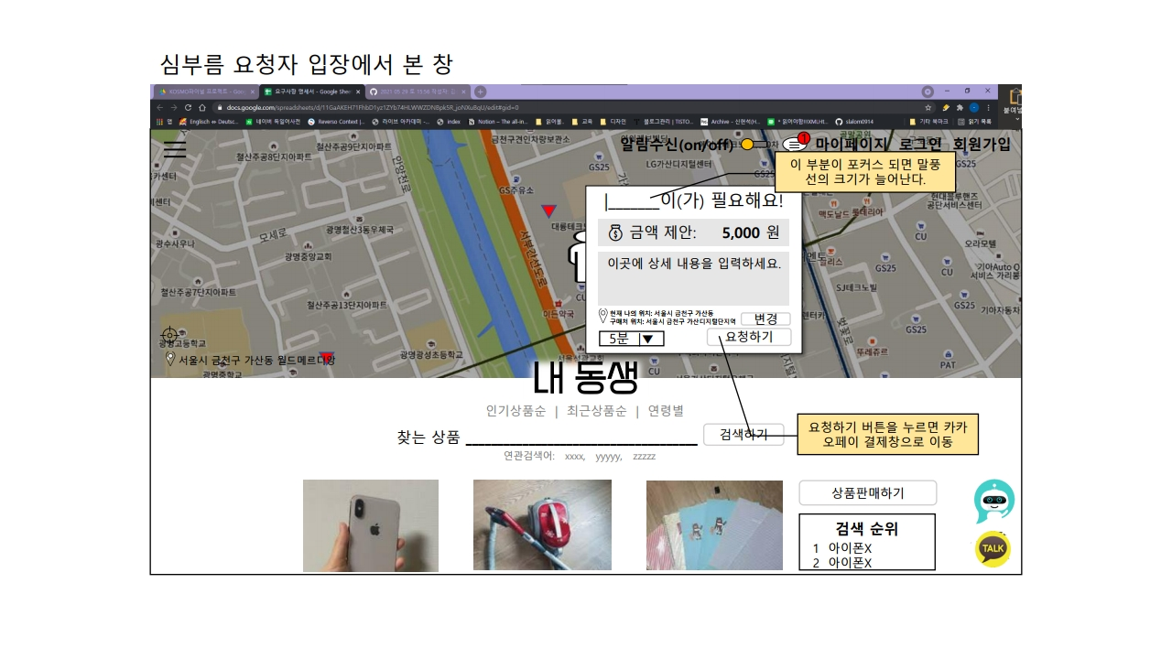

Slide 5
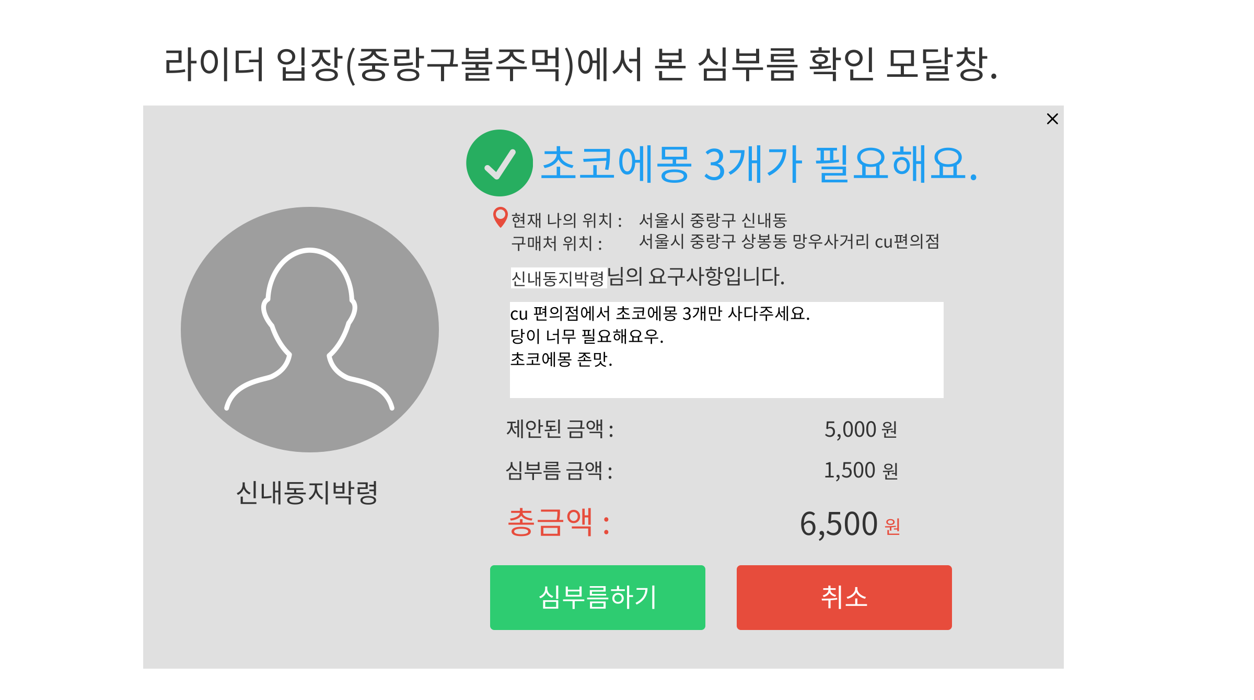

Slide 6
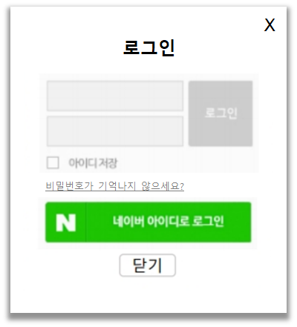
SELECT mem_pw FROM member_ori
WHERE mem_email=입력한아이디
이렇게 해서 mem_pw를 가져와 입력한 비번과 비교
mem_pw를 가져오지 못한다면 없는 아이디.

